Slide 1

Retina kan damarlarını çıkarmak için eşikleme temelli morfolojik bir yöntem
MEHMET MERT MENEVŞE
02205076048

Slide 2
Özet
Son yıllarda, diyabete bağlı retina hastalığı körlüğün önde gelen nedenlerinden biri haline gelmiştir. Bu hastalığın önüne geçebilmek için retina ağ yapısının doğru bölütlenmesi gerekir. Retina ağ yapısının doğru ve hızlı bölütlenmesi için bilgisayar destekli tanı sistemlerine ihtiyaç duyulur. Bu makalede, renkli retina fundus görüntüsü üzerinde retina damarlarını otomatik olarak bölütleyen bir yöntem önerilmiştir. Retina damar ağ yapısını bölütlemek için morfolojik işlemlere dayalı bir yöntem retina görüntüleri üzerine uygulanmıştır. Morfolojik işlemlerin uygulandığı fundus görüntüsüne üç farklı eşikleme yöntemi uygulanmıştır. Bu eşikleme yöntemleri; Çoklu Eşikleme, Maksimum Entropi Tabanlı Eşikleme ve Bulanık Kümeleme Tabanlı Eşikleme yöntemleridir. Eşikleme sonucunda bölütlenmiş damar görüntüleri elde edilmiştir. Bu makalede amaç farklı eşikleme algoritmalarının aynı görüntüler üzerindeki performans karşılaştırmasını sağlamaktır. Uygulanan yöntem, herkese açık olarak sunulan retina görüntü veri seti üzerinde doğrulanmıştır. Deneysel sonuçlar, önerilen yöntemin doğru bir şekilde tespit edebildiğini göstermektedir. Eşikleme algoritmalarının 40 görüntüden oluşan veri seti üzerindeki doğruluk oranı Bulanık Mantık Tabanlı Eşikleme için 0.952, Maksimum Entopi Tabanlı Eşikleme için 0.950 ve Çoklu Eşikleme için 0.925 olarak hesaplanmıştır.

Slide 3
1)Giriş
Diyabete bağlı retina bozuklukları kişilerde körlüğe sebep olan ve Diyabetik Retinopati (DR) olarak adlandırılan en önemli hastalıklardan biridir. Bu hastalığın erken teşhis edilmesi, kişilerde görme yetisinin kaybolmaması açısından önemlidir. DR hastalığının erken ve doğru teşhis edilmesi için retina damarlarının doğru bir şekilde bölütlenmesi gerekir. Retina görüntülerinin tespit edilmesi için bilgisayar destekli sistemler geliştirilmiştir. Bu sistemler yenilikçi yöntemler kullanarak sürekli geliştirilmektedir. Literatürde retina damar bölütleme işlemi işin geleneksel yöntemler ve son zamanlarda popüler hale gelen derin öğrenme yöntemleri önerilmiştir. Derin öğrenme yöntemleri ile retina damar bölütleme sistemlerinin geliştirilmesi daha sağlam sonuçlar verir ancak donanım bağlılığı gerektirir.
Ancak geleneksel yöntemler olarak adlandırılan denetimli/denetimsiz öğrenme yöntemleri, morfolojik yöntemler, uyum süzgeci gibi yöntemler daha hızlı ve daha anlaşılabilir yöntemlerdir. Bu makalede geleneksel bir yöntem olan morfolojik tabanlı bir yöntem kullanılmış olup literatürde önerilen diğer yöntemler şöyledir:
Soares vd. tarafından retina görüntülerinin piksel parlaklık değerleri üzerinde faklı ölçeklerde Gabor-Dalgacık dönüşümü uygulanmıştır. Elde edilen farklı ölçekteki GaborDalgacık dönüşüm çıktıları özellik olarak kullanılmıştır. Daha sonra tüm görüntüye Bayes Sınıflandırıcı uygulanarak fundus görüntüleri damar ya da damar olmayan bölgelere ayrılmıştır. Niemeijer vd., piksel sınıflandırma yöntemini önermişlerdir. Önerdikleri bu sistemde Matematiksel Morfoloji, Bölge Büyütme, Eşleştirilmiş Filtre ve Doğrulama Tabanlı Yerel Eşik yaklaşımı karşılaştırılmıştır.

Slide 4

2)Materyal ve metot
2.1 Morfolojik işlemler
Morfolojik işlemlerin temel amacı, görüntünün temel özelliklerini korumak ve görüntüyü basitleştirmektir. Bu çalışmada, üst-şapka ve alt-şapka dönüşümleri kan damarlarına belirginlik kazandırmak için kullanılır. Üstşapka dönüşümü, bir giriş görüntüsüne morfolojik açma işlemi uygulandıktan sonra uygulama sonucunun orijinal giriş görüntüsünden çıkarılması işlemidir. Bu işlemin matematiksel ifadesi Denklem (1)’de verilmiştir. Alt-şapka dönüşümü, bir giriş görüntüsüne morfolojik bir kapama işlemi uygulandıktan sonra uygulama sonucunun orijinal giriş görüntüsünden çıkarılması işlemidir. Bu işlemin matematiksel ifadesi Denklem (2)’de verilmiştir. Burada, operatörü morfolojik açma işlemini, operatörü ise morfolojik kapama işlemini temsil etmektedir. SE parametresi ise, bir yapı elemanıdır. Bu çalışmada, açılma operatörü için 21x21’lik bir disk yapı elemanı, alt ve üstşapka dönüşümleri için ise uzunluğu 21 olan bir çizgi yapı elemanı kullanılmıştır.

Slide 5

2.2 Eşikleme yöntemleri
Görüntü eşikleme sadeliği ve sağlamlığı nedeni ile en sık kullanılan görüntü bölütleme yöntemlerinden biridir. Eşikleme işlemi, gri ölçekli bir görünün yoğunluk seviyesine göre sınıflara ayrıldığı bir işlemdir. Bu sınıflandırma işlemi için tanımlanmış kurallara uygun bir eşik değeri seçmek gerekir. Bu çalışmada kullanılan eşikleme yöntemleri şöyledir;
2.2.1 Çok seviyeli eşikleme
Gri ölçekli görüntüyü birkaç farklı bölgeye ayırabilen bir işlemdir [18]. Bu işleme ait uyulması gereken kural Denklem (3)’de matematiksel olarak ifade edilmiştir.
Burada, p parametresi L gri tonlama seviyeleri L = {0, 1, 2,…, L - 1} ile temsil edilebilen gri tonlama görüntüsünün piksellerinden biridir. C1 ve C2 parametreleri, p pikselinin atanacağı sınıflardır, th parametresi ise eşik değeridir.

Slide 6
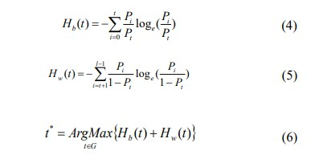
2.2.2 Maksimum entropi tabanlı eşikleme
Entopi yöntemlerine bağlı eşikleme işlemi araştırmacılar tarafından tercih edilen bir yöntemdir [19]. Otsu’nun eşikleme algoritmasından farklı olarak sınıflar arasındaki varyansı maksimize etmek ya da sınıf içi varyansı minimize etmek yerine sınıflar arası entropi maksimize edilir. Bu yönteme göre, bir görüntüdeki yoğunluk değerlerinin olasılık dağılımına katkı veren ön ve arka plan görüntüsüne ait entropi değerleri ayrı ayrı hesaplanır ve toplamları maksimize edilir. Ardından, entropinin toplamını maksimize eden bir optimum eşik değeri hesaplanır [20]. Arka ve ön plan görüntüsüne ait entropi değeri Denklem (4) ve Denklem (5)’de verilmiştir. Denklem (6) arka ve ön plan görüntüsüne ait entropi değerlerinin maksimize edilmiş halidir.

Slide 7
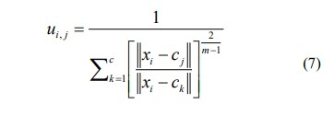
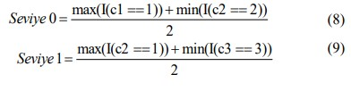
2.2.3 Bulanık mantık tabanlı eşikleme
Bulanık kümeleme bir yumuşak kümeleme tekniğidir. Bu kümeleme yöntemi, nesnelerin kümelere olan aitliğini ifade etmek için bir derece kavramı kullanır [21]. Her nesne için, toplam derece 1’dir. Denklem (7) her pikselin üyelik değerini hesaplamak için kullanılır.
Bölütleme görüntülerini ikili görüntülere dönüştürmek için kullanılacak eşik hesaplaması Denklem (8) ve Denklem (9) da verildiği gibidir.
Burada, c parametresi sınıfı, I parametresi görüntüyü ve Seviye parametresi denklemden gelen eşik değeridir.

Slide 8
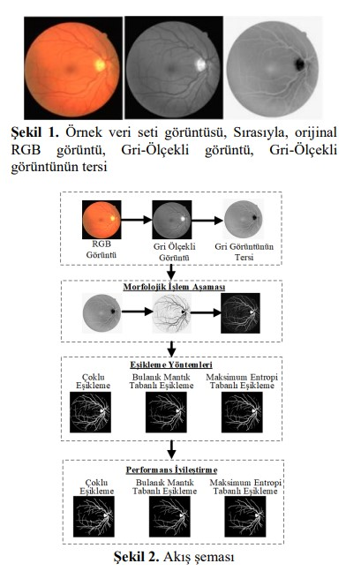
3) Kullanılan yöntem
Önerilen yöntemde, veri setinde bulunan fundus görüntülerine ait damarların bölütlenmesi sağlanmıştır. Öncelikle, veri setinde bulunan görüntüler RGB renk uzayından gri ölçekli görüntülere dönüştürülür. Gri ölçekli görüntülerin tersi üzerinde önerilen sistem uygulanır. Şekil 1’de veri setine ait bir görüntü ve bu görüntüye ait gri ölçekli görüntü ile gri ölçekli görüntünün tersi verilmiştir. Önerilen sistemin genel yapısı ise Şekil 2’de verildiği gibidir.

Slide 9
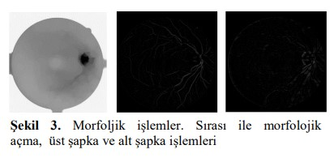
3.1 Veri seti
Önerilen yöntem diğer yöntemlerle kıyaslanabilir olması açısından halka açık olarak sunulan DRIVE veri seti üzerinde test edilmiştir. DRIVE veri setindeki görüntüler 45° görüş alanında Canon 3CCD ile çekilmiştir. Görüntülerin her biri 565 × 584 piksel boyutunda 20 eğitim ve 20 test görüntüsünden oluşmaktadır. Veri setindeki damar pikselleri, deneyimli bir göz doktoru tarafından eğitilmiş üç gözlemci tarafından manuel olarak bölümlere ayrılmıştır. Test seti iki farklı gözlemci tarafından iki kez bölütlendirilmiş görüntülerden oluşur.
3.2 Morfolojik işlemler
Retina kan damarları, retina arka planına göre daha koyu görünürler. Ancak, bazı durumlarda kan damarlarının merkez çizgisi bölgesinde parlaklık görünür. Bu görünüm yansımalardan kaynaklanmaktadır. Bu durumu ortadan kaldırmak için ilk önce morfolojik açma işlemi uygulanır. Morfolojik açma işlemi için yarıçapı 21 olan bir disk oluşturulur. Oluşturulan bu disk gri ölçekli görüntünün tersine uygulanarak morfolojik açma işlemi yapılmış olur. Daha sonra uzunluğu 21 olan bir çizgisel yapı elemanı oluşturulur. Oluşturulan bu çizgisel yapı elemanı gri ölçekli görüntünün tersine uygulanarak üst-şapka ve alt-şapka dönüşümleri tamamlanmış olur. Şekil 3’de bu aşamaya kadar anlatılan işlemler görsel olarak ifade edilmiştir.

Slide 10
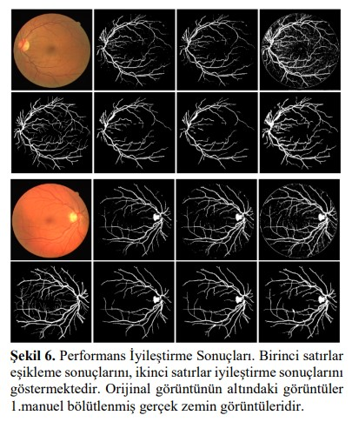
4) Bulgular ve tartışma
4.1 Bölütleme sonuçları
Üç farklı eşikleme algoritması iyileştirilmiş fundus görüntüleri üzerinde uygulanarak damar piksellerinin bölütlenmesi sa işlemine tabi tutulduktan sonra çıktı görüntüleri üzerinde performans iyileştirilmesi yapılmıştır. Performans iyileştirme yönteminde damara ait olmayan damar benzeri görüntüler morfolojik işlemler kullanılarak yok edilmiştir. Bu aşama bağlı bileşen analizi kullanılarak önce küçük nesneler silinmiş daha sonrada damardan kopuk küçük boşluklar doldurulmuştur. Şekil 6’da eşikleme algoritmalarının performans iyileştirme sonuçları görsel olarak sunulmuştur. Şekil 6’da ilk sütunda orijinal görüntüler, ikinci sütunda Bulanık Mantık Tabanlı Eşikleme yöntem sonuçları, üçüncü sütunda Maksimum Entropi Tabanlı Eşikleme yöntem sonuçları, son sütunda Çoklu Eşikleme yöntem sonuçları gösterilmiştir. ğlanmıştır. İyileştirilmiş görüntüler eşikleme

Slide 11
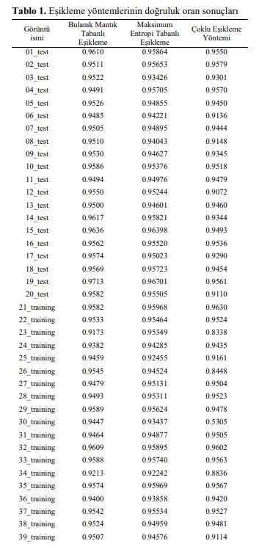

Uygulanan yöntemin başarı ölçütünü hesaplamak için Doğruluk Oranı ölçüsü kullanılmıştır. Denklem (12)’de Doğruluk Oranı ölçütünün matematiksel ifadesi verilmiştir.
Burada, TP parametresi doğru pozitif, FP parametresi yanlış pozitif, TN parametresi doğru negatif ve FN parametresi yanlış negatif pikselleri temsil eder. ACC parametresi doğruluk oranını temsil eder. Hem bölütlenmiş görüntüde hem de gerçek zemin görüntüsünde aynı piksele ait ve piksel değerleri “1” olan piksellerin toplamı TP parametresinin değerini oluşturur. Hem bölütlenmiş görüntüde hem de gerçek zemin görüntüsünde aynı piksele ait ve piksel değerleri “0” olan piksellerin toplamı TN parametresinin değerini oluşturur. Hem bölütlenmiş görüntüde hem de gerçek zemin görüntüsünde aynı piksele ait ve piksel değerleri bölütlenmiş görüntü için “0”, gerçek zemin görüntüsü için “1” olan piksellerin toplamı FN parametresinin değerini oluşturur. Hem bölütlenmiş görüntüde hem de gerçek zemin görüntüsünde aynı piksele ait ve piksel değerleri bölütlenmiş görüntü için “1”, gerçek zemin görüntüsü için “0” olan piksellerin toplamı FP parametresinin değerini oluşturur. Tablo 1’de uygulanan yöntem de kullanılan üç eşikleme yönteminden elde edilen sonuçlar gösterilmiştir. Uygulanan yöntem, DRIVE veri seti üzerinde hem test hem eğitim veri kümesi üzerinde denenmiş olup toplamda 40 görüntü üzerinde çalıştırılmıştır.

Slide 12
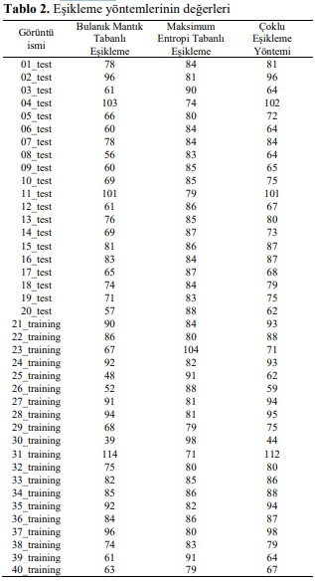
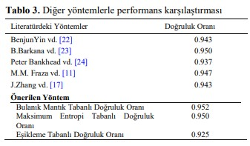
Tablo 1’de verilen sonuçların alandaki birkaç yaygın yöntemden daha iyi performans gösterdiği görülebilir. DRIVE veri setindeki 40 görüntüye ait üç eşikleme yönteminin eşik değeri Tablo 2’de gösterilmiştir. Yapılan çalışmanın diğer geleneksel yöntemlerle karşılaştırılması Tablo 3’de verilmiştir

Slide 13
5) Sonuçlar
Bu makalede, paylaşıma açık olarak sunulan DRIVE veri seti üzerinde morfolojik işlemlere dayalı bir damar iyileştirme yöntemi kullanılmıştır. Damar iyileştirme aşamasından sonra Çoklu Eşikleme, Bulanık Mantık Tabanlı Eşikleme ve Maksimum Eşikleme yöntemleri kullanılarak damar bölütlemesi yapılmıştır. Bu yöntem temelde morfolojik işlemlere dayanmış olsa da asıl amaç eşikleme algoritmalarının yöntem üzerindeki performanslarının karşılaştırılmasıdır. Eşikleme yöntemleri, doğası ne olursa olsun tüm veriler üzerinde kullanılabilir. Ancak, farklı eşikleme yöntemlerinin aynı iyileştirilmiş görüntü üzerinde farklı sonuçlar verdiği gözlemlenmiştir. Bu makalede, Bulanık Mantık Tabanlı Eşikleme yönteminin ortalama doğruluk oranı 0.952 olarak hesaplanmış ve diğer iki eşikleme yönteminden daha yüksek bir değere sahip olmuştur. Bu makalede elde edilen deneysel sonuçlar tatmin edici bir seviyededir. Önerilen yöntem geliştirilmeye açıktır. Halka açık bir veri seti kullanıldığı için karşılaştırması ve doğruluğu test edilebilir durumdadır. İleriki çalışmalarımızda, bu makalede elde ettiğimiz eşikleme yöntemleri tecrübelerimizi kullanarak popüler algoritmalar ile görüntü eşikleme üzerinde çalışmayı hedeflemekteyiz.
Teşekkür
Bu çalışma, İnönü Üniversitesi bilimsel araştırma ve koordinasyon birimi tarafından FDK-2020-2109 proje numarası ile finanse edilmiştir.

Slide 14
Görüntü işleme teknikleri ve kümeleme yöntemleri kullanılarak fındık meyvesinin tespit ve sınıflandırılması
MEHMET MERT MENEVŞE
02205076048

Slide 15
ÖZET
Yapılan çalışmada, ortamda bulunan nesnelerin gerçek zamanlı olarak tespit edilmesi, sınıflandırılması ve elde edilen sonuçlar sunulmaktadır. Önerilen yönteme ait deneysel çalışmaların gerçekleştirilmesinde fındık meyvesi kullanılmaktadır. Çalışma ortamında bulunan fındıklara ait görüntü, kamera ile alındıktan sonra görüntü işleme teknikleri kullanılarak işlenmektedir. Fındıkların görüntü düzlemi üzerinde kapladıkları boyut ve alan verileri hesaplanmaktadır. Elde edilen veriler değerlendirilerek, fındıklar gerçek zamanlı olarak küçük (K1), orta (K2) ve büyük (K3) olmak üzere üç sınıfa ayrılmaktadır. Bu işlem ortalama tabanlı sınıflandırma ve K-means kümeleme yöntemleri kullanılarak gerçekleştirilmektedir. Küme merkezlerinin belirlenmesi ve sınıflandırma işlemi fındık meyvesi verilerinden elde edilen bilgi veritabanı kullanılarak sağlanmaktadır. Çalışma ortamında bulunan fındık meyveleri, görüntü işleme teknikleri kullanılarak %100 başarımla tespit edilmektedir. Fındık meyvelerinin, ortalama tabanlı ve K-means kümeleme yöntemleri kullanılarak sınıflandırılması karşılaştırılmaktadır. Karşılaştırma sonucunda, gerçeklenen iki yöntemin %90 ile %100 oranında benzerlik gösterdiği bulunmaktadır.

Slide 16
1. GİRİŞ (INTRODUCTION)
Görüntü işleme ve bilgisayarlı görme uygulamaları son yıllarda ciddi bir artış göstermektedir. Özellikle araç içi otomasyon, güvenlik sistemleri, gezgin robot uygulamaları, askeri alanlarda dost ve düşman kuvvetlerinin gözetlenmesi, tarım uygulamaları, biyomedikal ve tıp alanlarında, coğrafi bilgi sistemlerinde, tasarım ve imalat uygulamalarında yaygın olarak kullanılmaktadır. Görüntü işleme teknikleri kullanılarak yapılan çalışmalarda, ilk olarak kameradan görüntüler alınmaktadır. Alınan görüntüler üzerinde, görüntü ön işleme adımları uygulanmakta ve ilgilenilen nesnelere ait özellik çıkartımı gerçekleştirilmektedir. Ortamda bulunan nesnelerin doğru bir şekilde tespit edilmesi, özellik çıkarımı aşaması için çok önemlidir. Nesnelerin tespit edilmesi veya tanınması amacıyla yapılan çalışmalarda farklı yöntemler önerilmektedir. Nesnelere ait basit özellikler kullanılarak hızlı ve etkili nesne tanımaya yönelik çalışmalar, karmaşık arka plan çıkarımı ile tanıma, şekil tanıma, renk tanıma, kenar ve köşe tanıma, istatistiksel örüntü tanıma, şablon eşleme gibi çeşitli yöntemler kullanılmaktadır. Bilgisayarlı görmenin yaygınlaşması sonucunda, tarım alanında ürün kalitesinin gözlenmesi, ürün sulama, ilaçlama, hasat, ürün sınıflandırma, ürün gelişimlerinin gözlenmesi gibi çalışmalar yapılmaktadır. Ayrıca tarım alanında, görüntü işleme tekniklerinin kullanılması ile yapılan çeşitli çalışmalarda şeftali, elma, buğday, fındık, kiraz, ceviz, badem vb. meyveler sınıflandırılmakta ve özellikleri belirlenmektedir. Bu özelliklerin belirlenmesinde sayısal görüntü analizi, sınıflama, kümeleme gibi yöntemler kullanılarak, araştırılan nesnelerin boyut, cins veya kalite bakımından sınıflandırılması gerçekleştirilmektedir. K-means ve türevleri yaygın olarak kullanılmakta olan kümeleme algoritmalarıdır. K-means algoritması ile aynı türden nesneler farklı özelliklerine göre, benzer kümelere ayrılmaktadırlar. Görüntü işleme süreci ile özellikleri belirlenmiş olan nesneler, benzerlik veya benzemezlik oranlarına göre farklı sınıflarda kümelenmektedirler.
Makalede, çalışma ortamında bulunan nesnelerin tespit edilmesi, özelliklerinin belirlenmesi ve sınıflandırmasına yönelik üç aşamalı bir sistem önerilmektedir. Önerilen sistemin ilk aşamasında kameradan alınan görüntü üzerinde, görüntü ön işleme adımı uygulanmaktadır. İkinci aşamada, ortamda bulunan nesneler tespit edilmekte ve nesnelere ait veriler bilgi veritabanına aktarılmaktadır. Son aşamada ise bilgi veritabanı kullanılarak nesnelerin sınıflandırılması gerçekleştirilmektedir.

Slide 17
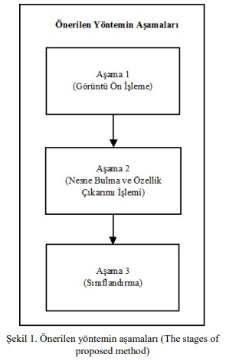
2. ÖNERİLEN YÖNTEM (PROPOSED METHOD)
Ortamda bulunan aynı nesnelerin tespit edilerek, sınıflandırılmasına yönelik yapılan çalışmada üç aşamalı bir yöntem önerilmektedir. Önerilen yönteme ait aşamalar Şekil 1’de sunulmaktadır.
Nesnelerin bulunduğu ortamdan alınan görüntü, aşama 1 adımında yer alan “Görüntü Ön İşleme” işlemine tabi tutulmaktadır. Aşama 2’de “Nesne Bulma ve Özellik Çıkarımı İşlemi” ile ortamdaki nesnelerin, boyut ve alan gibi özellikleri çıkartılmaktadır. Son aşamada ise, aşama 2’de elde edilen veriler kullanılarak her bir nesnenin sınıflandırılması gerçekleştirilmektedir

Slide 18

2.1. Görüntü ön işleme aşaması (Image preprocessing)
Görüntü ön işleme aşamasında, kameradan alınan görüntü üzerinde sırasıyla filtreleme, resmin grileştirilmesi ve ikili resme çevrilmesi işlemleri uygulanmaktadır. Bu işlemlerin gerçekleştirilmesinden sonra görüntü üzerinde yer alan ve ilgilenilen nesneler daha belirgin ve kolay işlenebilir hale getirilmektedir. Şekil 2’de görüntü ön işleme aşamasında uygulanan adımlar sunulmaktadır.
Filtre uygulama adımında, görüntü üzerinde yer alan tuz biber gürültülerinin giderilmesi ve resimde yer alan gereksiz ayrıntıların azaltılması sağlanmaktadır. Kameradan alınan görüntü matrisi üzerinde, 3x3, 5x5 vb küçük bir çekirdek matrisinin gezdirilmesi sonucunda filtreleme işlemi gerçekleşmektedir. Çalışmada, 3x3 boyutlarında çekirdek matrisi kullanan, ortalama filtreleme yöntemi kullanılmaktadır. Çekirdek matrisin boyutlarının büyük seçilmesi, görüntü üzerindeki gürültüleri azaltırken, bulanıklaştırmada yapmaktadır. Çalışmada ortalama filtre uygulaması için seçilen çekirdek matris, denklem 1’de sunulmaktadır. Çekirdek matrisi, görüntü üzerinde kayan pencere yöntemi kullanılarak gezdirilmekte ve her bir piksel için, yeni değerler hesaplanmaktadır.

Slide 19

2.2. Nesne bulma ve özellik çıkarımı işlemi aşaması (Object detection and feature extraction stage)
Nesne bulma ve özellik çıkarımı işlemi aşamasında, görüntü ön işleme aşamasından geçirilerek elde edilen ikili görüntü üzerinde nesnelerin bulunması ve her bir nesneye ait özelliklerin çıkarımı işlemleri gerçekleştirilmektedir. Nesnelerin görüntü düzleminde kaplamış olduğu alan, nesne boyları ve nesne merkezine ait koordinatlar özellik çıkarım vektörlerinde bulunmaktadır. Görüntü ön işleme sonunda elde edilen ikili resimde her bir nesneye ait dış hatlar, Suzuki ve Abe tarafından 1985 yılında geliştirilmiş olan algoritma kullanılarak bulunmuştur [20,22]. Her bir nesneye ait dış hatlar ve nesne numaraları belirlendikten sonra, nesnenin alanını hesaplamak için moment alma işlemi gerçekleştirilmektedir. Denklem 7’de moment alma işlemini gösteren genel formül sunulmaktadır [21]. Denklem 7’de G(x,y), momenti alınacak ikili görüntüyü, mpq momenti, p ve q değerleri ise, momentin derecesini belirlemektedir. Denklemde yer alan x ve y değerleri, görüntüyü oluşturan matristeki satır ve sütunları ifade etmektedir.

Slide 20
2.3. Sınıflandırma işlemi aşamasına ait adımlar(Classification stage steps)
Kümeleme, fiziksel veya soyut nesneleri benzer nesne sınıfları içerisinde gruplama sürecidir [23]. Veri kümeleme, küme analizi olarak da tanımlanmaktadır. Kümeleme analizinde desen, nokta veya nesnelerin doğal olarak gruplandırılması yapılmaktadır. Kümeleme analizi ile çok değişkenli özellikler içeren veriler kümelendirilebilmektedir. Kümeleme yöntemi örüntü tanıma, veri analizi, görüntü işleme, market araştırmaları, vb. gibi çeşitli alanlarda kullanılmaktadır. Önerilen çalışmada ortamda bulunan nesneler, alan, çap, yarıçap, genişlik, yükseklik vb. özellikleri kullanılarak sınıflandırılmaktadır. Yapılan çalışmada, görüntü işleme teknikleri kullanılarak bulunan nesnelerin sınıflandırma işleminde iki farklı kümeleme yöntemi önerilmektedir.

Slide 21


2.3.1. Ortalama tabanlı sınıflandırma (Meanbased classification)
Önerilen ilk yöntemde ortamda bulunan nesneler kendi aralarında otomatik olarak 3 sınıfa ayrıştırılmaktadır. Sınıflandırma işleminde oluşturulan ilk küme merkezi hesaplanırken denklem 13’te sunulan formül kullanılmaktadır. Denklemde K2, ortanca (ikinci) küme merkezini, N ortamda bulunan nesne sayısını, Ax (m00) x indisli nesnenin alanını ifade etmektedir. Diğer iki küme merkezi hesaplanırken ilk olarak en büyük (maksAlan) ve en küçük (minAlan) alan hesaplanmaktadır. K1 ve K3 küme merkezlerinin hesaplanmasını gösteren ifadeler, denklem 14 ve denklem 15’te sunulmaktadır. Nesneleri sınıflandırma aşamasında, ilgili nesnenin alanı ile her bir küme merkezi arasındaki mesafe hesaplanmaktadır. Nesneler kendilerine en yakın noktada bulunan küme merkezlerine yerleştirilerek sınıflandırılmaktadır.

Slide 22
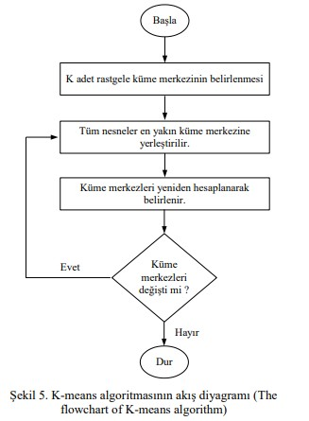
2.3.2. K-means kümeleme yöntemi (K-means clustering method)
K-means algoritması, N adet veri nesnesinin K adet kümeye bölünmesidir. K-means kümeleme, karesel hatayı en aza indirgemek için N tane veriyi K adet kümeye bölümlemeyi amaçlamaktadır [18, 24]. K-means algoritmasının temel amacı bölümleme sonucunda elde edilen küme içindeki verilerin benzerliklerinin maksimum, kümeler arasındaki benzerliklerin ise minimum olmasıdır. K-means algoritmasının çalışma sürecini maddeler halinde sunulan 4 aşamada ifade edilmektedir. 1. İlk olarak, K adet küme için rastgele başlangıç küme merkezleri belirlenmektedir, 2. Her nesnenin seçilmiş olan küme merkez noktalarına olan uzaklığı hesaplanmaktadır. Küme merkez noktalarına olan uzaklıklarına göre tüm nesneler k adet kümeden en yakın olan kümeye yerleştirilmektedir, 3. Yeni oluşan kümelerin merkez noktaları, o kümedeki tüm nesnelerin ortalama değerlerinden elde edilmiş veriye göre değiştirilmektedir, 4. Küme merkez noktaları sabit olmadığı sürece 2. ve 3. adımlar tekrarlanmaktadır. Makalede kullanılmakta olan K-means algoritmasının akış diyagramı Şekil 5’te gösterilmektedir.

Slide 23
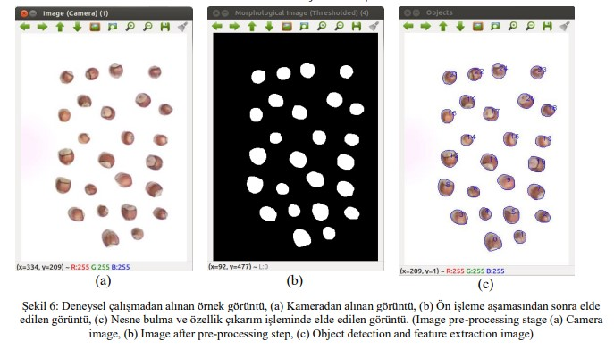
3. DENEYSEL ÇALIŞMA (EXPERIMENTAL STUDY)
Önerilen yöntem ile ortamda bulunan fındıkların tespit edilerek kümelenmesine yönelik deneysel çalışma yapılmaktadır. Çalışmada 1.3 Megapiksel CMOS, 640 x 480 çözünürlükteki Logitech C110 USB kamera kullanılarak görüntüler alınmaktadır. Alınan görüntüler, Ubuntu 12.04 işletim sistemine sahip bir bilgisayar üzerinde işlenmektedir. Görüntülerin işlenmesi ve sınıflandırılması aşamalarında OpenCV Kütüphanesi ve Weka yazılımları kullanılmaktadır. Şekil 6’da deneysel çalışmadan alınan örnek bir görüntü sunulmaktadır. Şekil 6 (a)’da kameradan alınan görüntüye ait ilgilenilen kısım sunulmaktadır. Kameradan alınan ham görüntüde, çalışma alanı dışında kalan dörtgenin bulunduğu alan kesilmiştir.

Slide 24
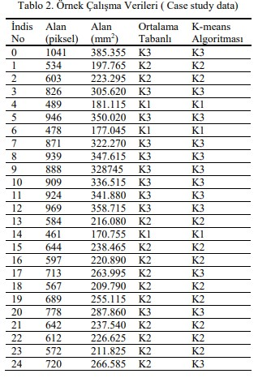
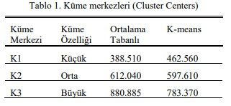
Ortalama tabanlı ve K-means algoritmasına göre kümeleme işleminde, piksel cinsinden bulunan alan değerleri kullanılarak küme merkezleri elde edilmektedir. Küme merkezleri elde edilirken çalışma ortamına 150 adet fındık yerleştirilerek bilgi veritabanı oluşturulmaktadır. Ortalama tabanlı ve K-means algoritmaları kullanılarak elde edilen küme merkezleri tablo 1’de sunulmaktadır.
Örnek çalışmada ortamda bulunan 25 adet fındık önerilen yöntem kullanılarak %100 başarım oranı ile tespit edilmektedir. Ayrıca, çalışmanın yöntem kısmında sunulan kümeleme metotlarına göre fındıklar ayrıştırılmaktadır.

Slide 25
4. SONUÇLAR (CONCLUSIONS)
Makalede, görüntü işleme teknikleri kullanılarak ortamda bulunan nesnelerin tespit ve sınıflandırılmasına yönelik çalışma sunulmaktadır. Çalışma ortamında bulunan nesnelerin tespit ve sınıflandırılması amacıyla üç aşamalı bir yöntem önerilmektedir. Önerilen yöntemin ilk aşaması olan görüntü ön işleme bölümünde kameradan alınan görüntü üzerinde filtreleme, grileştirme, ikili resme çevirme ve morfolojik işlemler uygulanmaktadır. Nesne tespiti ve özellik çıkarımı aşamasında ise, ortamda yer alan nesnelerin bulunması ve alan, boyut ve konum gibi özellik bilgileri elde edilmektedir. Sınıflandırma aşamasında, bilgi veritabanında bulunan veriler, ortalama tabanlı ve K-means algoritmaları kullanılarak sınıflandırılmaktadır. Makalenin, deneysel çalışma bölümünde örnekleme işlemi için fındık meyvesi kullanılmaktadır. Çalışma ortamında bulunan fındık meyveleri gerçek zamanlı olarak %100 başarımla tespit edilmektedir. Ortalama tabanlı ve K-means kümeleme yöntemleri kullanılarak fındık meyvelerinin küçük, orta ve büyük olarak sınıflandırılması gerçekleştirilmektedir. Yapılan deneysel çalışmalarda, gerçeklenen iki algoritma ile sınıflandırmanın %90 ile %100 oranlarında benzerlik gösterdiği tespit edilmektedir. Önerilen yöntem, açık kaynak kodlu yazılımlarla gerçekleştirildiğinden lisans maliyeti bulunmamaktadır. Ayrıca, tek kart bilgisayar sistemleri üzerinde gerçeklenebilir olarak hazırlanmıştır. Sonuç olarak, gömülü sistem uygulamaları için uygun olup, yüksek performans ve düşük maliyetli olarak gerçekleştirilmiştir. Önerilen yöntemin deneysel çalışmasında farklı nesneler kullanılarak tespit ve sınıflandırma işlemleri de gerçekleştirilebilmektedir.

Slide 26

Teşekkürler!
MEHMET MERT MENEVŞE
02205076048

